Slide 1
club de la continuité d’activité
Assemble générale
24 JUIN 2025 a.g.e POUR MODIFICATION DES STATUTS a.g.o annuelle
Notes:
A nouveau, le Club a prouvé sa réactivité, et au-delà de l’intérêt de ces échanges, a rappelé toute leur pertinence, leur richesse dans ces périodes troublées.
Je remercie chaleureusement tous ceux qui se sont investis dans ces partages pour notre communauté : adhérents, membres du conseil d’administration, membres du bureau ou encore partenaires. Un grand merci à tous !
Cette année a été difficile pour tous mais elle confirme que notre club, 1er club sur la continuité d’activité a plus que jamais une place de tout premier choix au sein de la communauté de la continuité d’activité et de la gestion de crise.

Slide 2
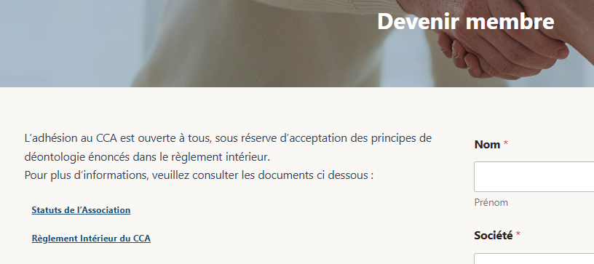
ASSEMBLEE Générale EXTRAORDINAIRE
Convocation de l’assemblée pour modification de l’article 5 des statuts.
Les statuts complets sont consultables sur le site web :
club-continuite-activite.com/le-club/devenir-membre/statuts
QUORUM : 2/3 des membres présents ou représentés, à défaut délibération des présents à la majorité absolue.

Slide 3

Création d’un nouveau type de membre : membre « réserviste »
Art 5 – Composition
Le CCA se compose de personnes morales et physiques majeures, qui sont soit membres actifs,
réservistes, d’honneur ou bienfaiteurs. Tous ces membres doivent respecter les statuts, le règlement
intérieur et les décisions des organes du CCA.
A - Membre actif (inchangé) la majorité des membres
B - Membre réserviste
Est membre réserviste, tout ancien adhérent du Club, soit à titre individuel, soit au sein d'un organisme, désormais à la retraite (ou entré dans un dispositif de préparation à la retraite) et qui manifeste son souhait d'apporter ses compétences et du temps au bénéfice du CCA. Cette candidature spécifique doit recueillir l’accord préalable du bureau pour ensuite être validée par le conseil d'administration du Club.
Les membres réservistes apportent de l’aide au bureau et au conseil d’administration dans les tâches courantes du Club et suivant les besoins exprimés par ces instances. Ils sont soumis au strict respect du règlement intérieur, comme tout membre du Club. Les modalités relatives à la sortie du CCA, démission ou radiation de l'article 7 sont applicables aux membres réservistes.
Les réservistes peuvent se porter candidats au conseil d'administration, dans la limite de 2 personnes et, au bureau, dans la limite d'1 personne. Ils disposent des mêmes droits que les autres membres du Conseil d'administration et du bureau. Le titre de membre réserviste confère aux personnes qui l’ont obtenu le droit d'assister aux activités et manifestations organisées par le CCA, moyennant une cotisation symbolique. (fixée à 10€ pour 2025-26)
Le statut de réserviste est limité à une durée de 5 ans après la date de cessation d’activité de la personne, non renouvelable.
C - Membre d’honneur (inchangé) 0 actuellement
D - Membre bienfaiteurs (inchangé) 0 actuellement

Slide 4
Le Conseil d’Administration, à l’unanimité, valide la nomination de 3 réservistes en 2025
Sylvie DEPRUN, en partance de chez ALLIANZ France
Chantal SURIN, retraitée de la CDC
Bruno LENORMANT, retraité de Radio France
Une chance pour le Club de conserver leur contribution active !
Les premières actions envisagées :
Contribuer / animer le Groupe LinkedIn CCA
Relayer / répondre aux demandes d’information
Rencontrer / répondre aux partenaires selon les besoins
Sensibiliser à nos sujets des étudiants, écoles …
Information à venir sur le site Web CCA pour les contacter

Slide 5
ASSEMBLEE Générale ORDINAIRE
2025
bilan Moral
Présidente : Monique TINAS

Slide 6

Organisation
Secrétariat
Claudia HAUSSHER
Bureau
conseil d ‘administration
Aux membres volontaires pour nous accueillir dans leurs locaux
Hébergement
Groupes de travail
Les membres volontaires participants aux GTs et à l’animation de l’exercice de crise
Réservistes
Notes:
Je remercie chaleureusement tous ceux qui reste investis dans les partages pour notre communauté : adhérents, membres du conseil d’administration, membres du bureau ou encore partenaires.
Merci à notre assistante Maria, qui assure le suivi des contacts et mails,
Un grand merci à tous !

Slide 7
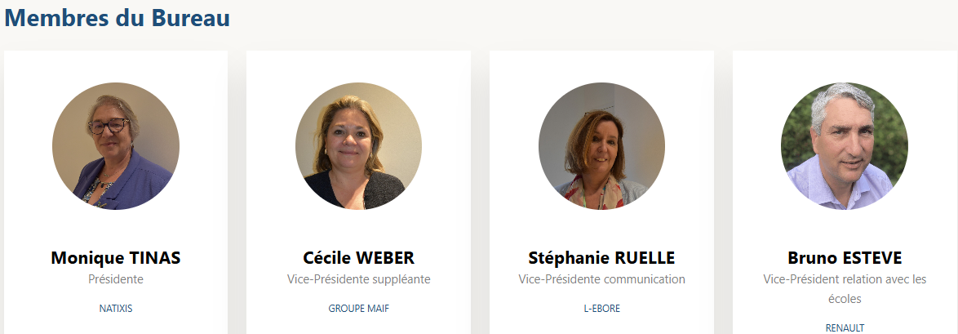
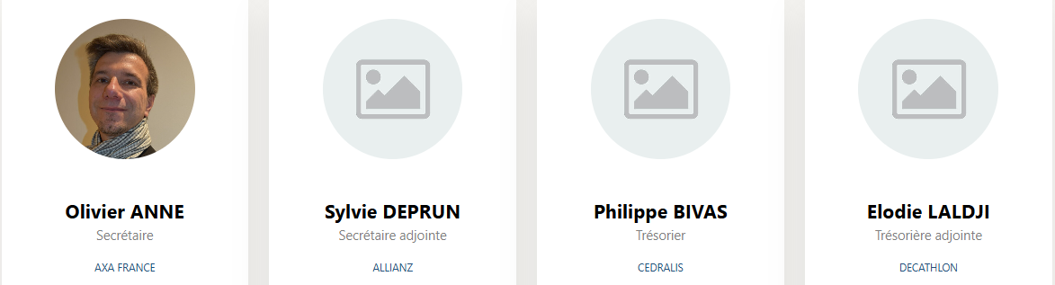
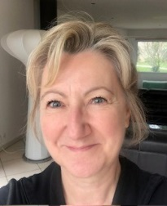
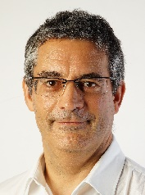

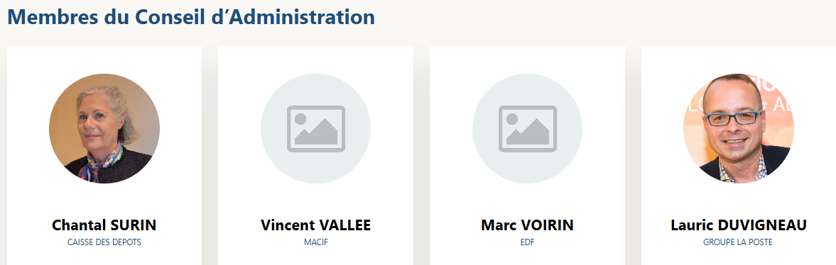
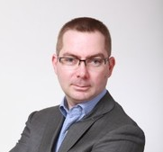

actuel
actuel

Slide 8





Rappel des objectifs du CCA
Développer l’expertise des membres, les échanges avec nos partenaires/ Partager les expériences et les bonnes pratiques de chacun, en toute confiance / S’entraider
Ouvrir le débat sur les sujets d’actualité / Être à la pointe des préoccupations des entreprises
Promouvoir les connaissances mises en commun et les partager avec ceux découvrant nos domaines et avec nos partenaires
Accueillir / faire le lien avec les jeunes professionnels de nos métiers, leur partager notre expérience
Offrir la capacité aux membres, et aux acteurs de leurs entreprises, de s’entraîner dans un exercice annuel

Slide 9









Qui sont nos adhérents ?
80% Groupes
8% PME
8% Etat et Régulateurs
4% Autres ( écoles, …)
dont consultants < 10%

Slide 10




Nos points forts
Un niveau d’adhésion soutenu, 70 adhérents
dont xx nouveaux adhérents
Notoriété et visibilité croissante
Une dynamique maintenue autour d’événements distanciels ou en présentiel
Une volonté d’échange/ partage qui attire de nouveaux membres et partenaires
Le renforcement de nos liens avec les autorités
Un exercice de gestion de crise annuel
Avec les étudiants du M2GGRC et IHEMI
Des partenariats « Ecoles » consolidés
Une référence pour les étudiants comme les professeurs
Poursuivre et développer les travaux avec partenaires et autorités :
RECO Québec, ANSSI, SGDSN…
et
IHEMI en projet
Notes:
Niveau d’adhérents stable, voir en légère augmentation :
+ 4: Decathlon, Sanofi, Ministère de la Justice, MACIF (en plus de AEMA Groupe)
- 3 : Accor, Computacenter France, Yves MERIAN,
2 cotisations en attente de réglement seulement : Thales ?, CGI ? Merci de votre réactivité pour répondre au Trésorier,
L’exercice avec l’ANSSI nous a apporté de nouveaux et nombreux contacts, pour de nouveaux adhérents ou des propositions d’intervention ou de partenariats en cours de mise en œuvre.

Slide 11




Evènements
2024
Janvier :
Ateliers du M2 GGRC : création de « jeux PCA »
Matinale RETEX de l’exercice CANICULE
Mars :
Matinale résilience, Continuité et Anticipation
31 mai :
Matinale « jeux PCA», restitution du M2GGRC
Avril à sept. : GT crise thématique JOP 2024
18 juin : Assemblée Générale Ordinaire
Nov. : Conférence CCA au salon Expo Protection
2025
Janvier : observateurs exercice de crise TEM de l’université de St Denis
Janv. à avril : Ateliers M2 GGRC en préparation de l’exercice de crise annuel
Février : Conférences d’actualité et Vœux
Mars : Webinaire pré – exercice avec SUEZ
Avril : Exercice annuel de crise SIRENE
Mai : Observateurs exercice de crise IHEMI
Juin : AGE-AGO et RETEX SIRENE
Et toujours
Poursuite du partenariat M2GGRC
Échanges avec l’IUT ST Denis et l’ESILV
Echanges réguliers avec RECO Québec
Contribution au GT ANSSI « crise cyber et entrainement » et à l’exercice REMPAR 25
Projet de partenariat en cours : IHEMI
Prochaines dates
Juillet : GT Crise « crue »
11 septembre : GT PCA chez RENAULT
18 septembre : Contribution à REMPAR 25
Printemps 2026 : projet d’événement au Havre
Notes:
Ex gdc 2021 ( mise à l’épreuve des outils en gdc en présentiel, en distanciel, mixte)
SGDSN ( travaux lancés en 2020)
A nouveau, le Club a prouvé sa réactivité, et au-delà de l’intérêt de ces échanges, a rappelé toute leur pertinence, leur richesse dans ces périodes troublées.
Je remercie chaleureusement tous ceux qui se sont investis dans ces partages pour notre communauté : adhérents, membres du conseil d’administration, membres du bureau ou encore partenaires. Un grand merci à tous !
Cette année a été difficile pour tous mais elle confirme que notre club, 1er club sur la continuité d’activitéa plus que jamais une place de tout premier choix au sein de la communauté de la continuité d’activité et de la gestion de crise.
Matinale 2021: rex de plusieurs entreprises sur COVID
Une première: formation gratuite offerte par le CCA à ses adhérents sur la carte heuristique en gestion de crise, dispensée par Frédéric Le BIHAN EFH
Carte heuristique: succès car 48 adhérents inscrits
Un échange d'actualité a été organisé pour nos adhérents par le Groupe de travail "gestion de crise" le mardi 28 mars 2022 en lien avec le conflit en Ukraine: axes de réflexion sur les impacts en France, repli de filiales à l'étranger... Animation p
par Stéphanie Ruelle ( L Ebore) pilote du GT Crises
Présentation de bonnes pratiques sur l’anticipation: présentation de l’étude « black swans » réalisée annuellement par GT et présenté par C Marchetti
GT améliorer la synergie des sujets traités et l’énergie déployée en arrêtant/fusionnant/créant des groupes selon l’actualité

Slide 12








Nos partenaires principaux
Association pour le Management des Risques et des Assurances de l’Entreprise
Institut pour la Maitrise des Risques
Sûreté de Fonctionnement – Management - Cindyniques
Secrétariat Général de la Défense et de la Sécurité Nationale
Agence Nationale de la Sécurité des Systèmes d’Information
Club des Responsables d’Infrastructure, et de Production Informatique
Réseau d’Échange en Continuité
des
Opérations du Québec
ANSSI et Campus cyber: Participation au GT Crise cyber et entraînement – Relecture/participation à REMPAR25
RECO QUEBEC : Convention de partenariat et participations mutuelles aux échanges et événements
AFNOR : Comités de Normalisation Sécurité, résilience et CA ➔ Appel à candidature pour 2025-2026 ?
IUT St Denis - Trophée TEM : Participation au trophée, observation d’exercice
M2 GGRC : Ateliers étudiants dans les entreprises volontaires pour le prochain exercice de crise en 2026 ?
Projet de partenariat en cours avec IHEMI
Pas de salon fin 2025
Expo Protection Sécurité Salon expert de la Sûreté-Sécurité et de la Cyberprévention
Notes:
Partenariats historiques, à réactiver : IMDR, CRIP ? Si certains d’entre vous on des contacts privilégiés ?
Guide du SGDSN sur la Continuité d’Activité : à recontacter pour prendre des nouvelles ?
Contact repris cette année avec AMRAE et EXPOPROTECTION
Nouveaux partenariats concrétisés : La SORBONNE M2 GGRC

Slide 13
Notre ambition 2026
Vote approbation du rapport moral
Poursuite
Rester un acteur incontournable sur le secteur de la continuité d’activité et de la gestion de crise
Des travaux engagés avec les institutionnels et nos partenaires privilégiés
Des ateliers et rencontres avec les écoles et enseignants
Optimiser le nouveau site Web CCA
Réflexion
Evénements / Actualités de nos métiers
Forum d’échange/solutions et outils de nos métiers
Prospectives sur l’IA dans nos métiers
Améliorer notre visibilité LinkedIn
Membres et événements en régions
Pour participer aux GT du Club : mail @secretariat CCA
GT crise et communication réguliers :
Echanges réguliers, selon l’actualité et « communication de crise »,
Prochaine thématique « crue » en perspective de SEQUANA 2025
Pool de volontaires pour contribuer/observer les exercices partenaires
GT PCA réguliers :
RETEX / Activation réelle de PCA/PRA
Evolutions réglementaires et Anticipation
Robustesse et résilience par design …
GT thématique 2026 : PRA IT, crise cyber, la Continuité sans SI
Démystifier l’aspect technique de la crise cyber, instruire le PCA sans IT et sans être un spécialiste des SI …
La communication des métiers/Cellule de crise avec les informaticiens autour du PRA ?
Si vous avez un autre sujet de préoccupation/ réflexion à proposer, n’hésitez pas à contacter le bureau/CA
  Relance de la participation aux travaux AFNOR / Normes ?
Notes:
Les sujets sélectionnés dans ce GT PCA par priorité sont:
Continuité de l'activité pour les crises d’origine cyber
Retour d'expérience d'activation réelle de PCA/PRA
Outils pour suivre les PCA
Sous-traitance et continuité d'activité
Robustesse et résilience par design
RH : les aspects humains dans la continuité d'activité
Crue de Seine
Supply Chain (Logistique)
Sujets proposés : BIA, formations et exercices
Les Retex restant très apprécié, mais nous souhaitons aborder aussi les autres thèmes
Contribution aux travaux AFNOR sur la continuité d’activité et la gdc,

Slide 14
bilan financier arrête des comptes au 31 mai 2025 trésorier : Philippe BIVAS trésorier-adjoint Elodie LALDJI

Slide 15
Cotisations
Exercice
Des cotisations annuelles stables
Encore quelques retardataires… (~7k€)

Slide 16
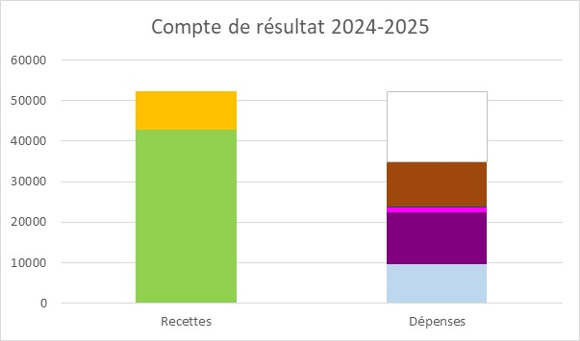
Résultat financier 2024 - 2025 : 17,4 k€
Refonte site web
frais administratifs
(licences, domiciliation,…)
événements
7,5 k€ : Participation GRC
2,0 k€ : vœux 2025
2,9 k€ : exercice Sirène
secrétariat
Axes pour 2025/2026 :
Renforcement des événements et de l’animation
Poursuite du partenariat avec la Sorbonne + nouveau ?
Autres propositions ?

Slide 17
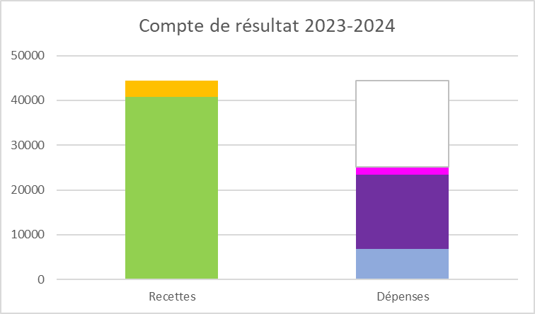
Rappel : résultat 2022 - 2023 : 38,2 k€
frais administratifs
(licences, domiciliation, site web)
événements
secrétariat

Slide 18
PREVISIONNEL 2025-2026
Vote
Recettes : 50 k€
Dépenses : 60 k€
  Événements 20 k€
  Secrétariat 10 k€
  Partenariat Sorbonne 7,5 k€
  Autre partenariat ? 5 k€
  AFNOR 7,5 k€
  Site web 5 k€
  Divers (admin,déplacements,salons…) 5 k€
Résultat : -10 k€

Slide 19
Cotisations 2025/2026
Vote
Proposition : maintenir les cotisations actuelles
- 700 € par organisation pour 1 à 5 participants
- 1000 € par organisation pour 6 à 10 participants
- 150 € pour les adhésions individuelles
40 € pour les étudiants
Et ajouter la nouvelle :
- 10 € pour les réservistes

Slide 20
Candidatures au conseil d’administration
Vote
Rappel : conseil d’administration composé de 12 membres maximum au sein duquel le bureau sera élu.
12 Candidats :
Monique TINAS – GROUPE BPCE
Cécile WEBER – MAIF
Philippe BIVAS – CEDRALIS
Stéphanie RUELLE – L-EBORE
Olivier ANNE – AXA
Bruno ESTEVE - RENAULT
Vincent VALLEE – MACIF
Marc VOIRIN – EDF
  Lauric DUVIGNEAU – LA POSTE Groupe
  Sylvie DEPRUN – réserviste ALLIANZ
  Chantal SURIN – réserviste Caisse des Dépôts
  Capitaine Olivier DUBOIS – Serv. Traitement de l'Information de la Gendarmerie

Slide 21

Merci pour votre attention
Questions ?

